Slide 1
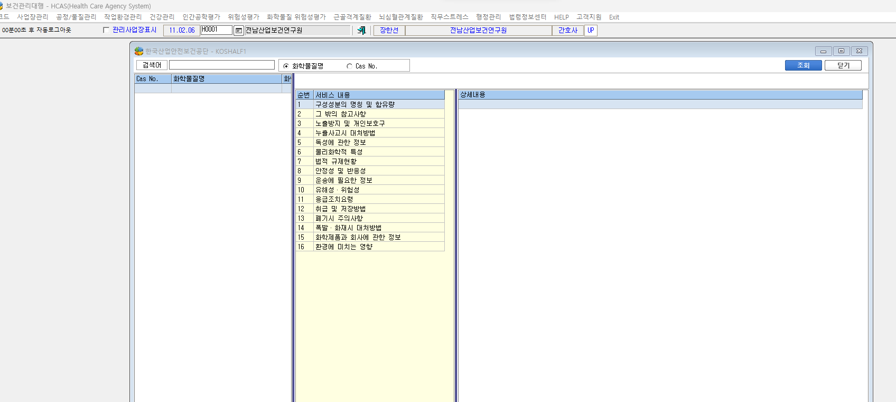
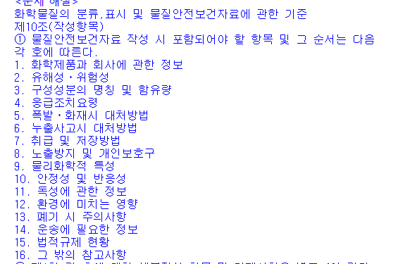
물질안전보건자료 작성시 항목 순서로
수정해 주었으면 합니다.

